Slide 1
ПРАЗДНИКИ ТУРМЕНИСТАНА

Slide 2
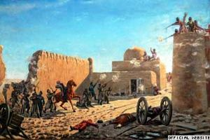
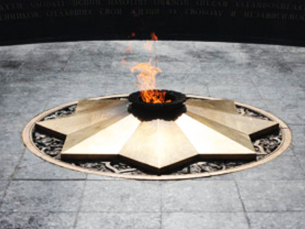
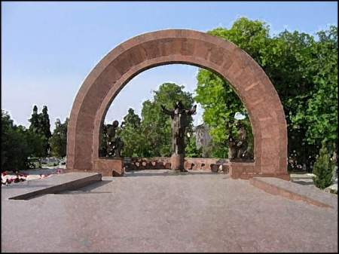
День памяти в Туркменистане

Slide 3
ДЕНЬ ПАМЯТИ В ТУРКМЕНИСТАНЕ
День памяти — траурный день — отмечается в честь жертв битвы 12 января 1881 года при крепости Геок-Тепе (вблизи Ашхабада). По всей стране в этот день приспускаются государственные флаги, проходят поминальные обеды — садака. Туркменистанцы отдают дань памяти всем, кто не вернулся с полей сражений.
После издания в декабре 1990 года президентом Туркмении С. Ниязовым Указа о проведении Дня памяти, ежегодно 12 января стал днем поминовения всех, кто отдал жизнь за право жить на родной земле по традициям и обычаям предков. В День памяти воздается должное их мужеству, отваге, беззаветной любви к Родине.

Slide 4
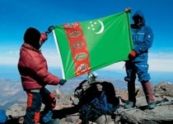
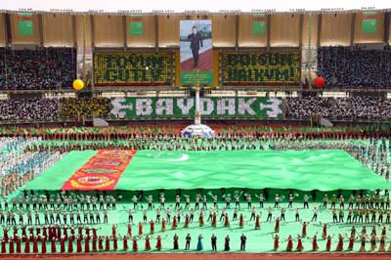
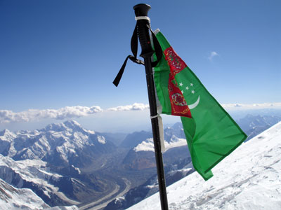
День Государственного флага Туркменистана

Slide 5
26 декабря 1994 года Президент Туркменистана Сапармурат Ниязов подписал Указ «О празднике Государственного флага Туркменистана», в котором говорится: «Принимая во внимание исполнение многовековой мечты туркменского народа о независимом, самостоятельном государстве, почтение, любовь народа к Государственному флагу, а также с целью упрочения священности Государственного флага в сознании людей, превращения его в национальную гордость, воспитания у молодого поколения чувства патриотизма постановляю: ежегодно 19 Байдак отмечать праздник Государственного флага Туркменистана и объявить этот день нерабочим».

Slide 6


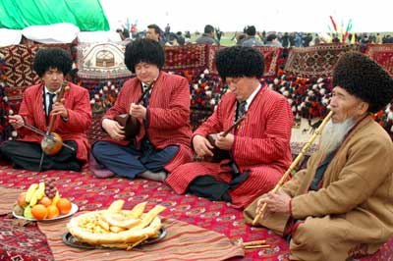

Международный женский день

Slide 7
Для Туркменистана характерно доминирование семейных ценностей, соответственно, традиционно велика и почитаема роль женщины. Они окружены всемерной заботой и почитанием, пользуются большим уважением, их считают венцом творения и главной ценностью государства.

Slide 8
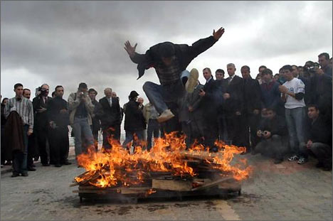
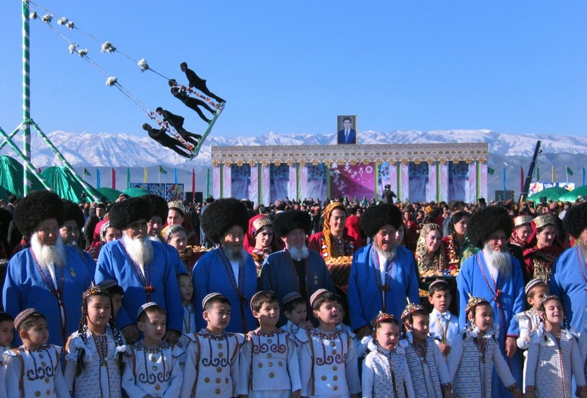
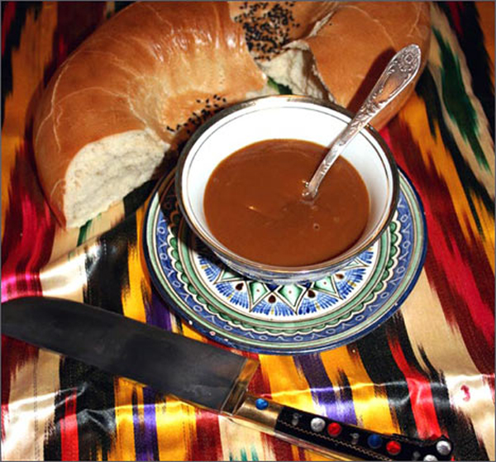
Навруз

Slide 9
В Туркменистане Новруз байрамы отмечается два дня – 21 и 22 марта. Праздник получил статус государственного в 1992 году.
Считается, что в эти мартовские дни начинается новый сельскохозяйственный год, поэтому на праздничный стол принято подавать национальные блюда из пшеницы: халву, сладкие мучные изделия и кашу из солода. Но центральное место занимает блюдо, приготовленное из ростков пшеницы – «семене».
В Новруз туркмены ходят друг другу в гости, молодежь вечером выходит на гуляния.

Slide 10
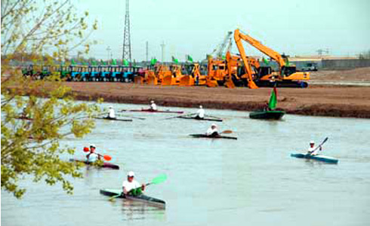
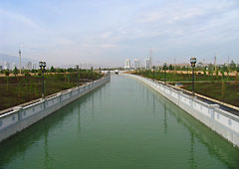
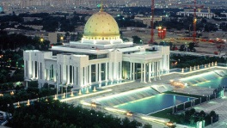
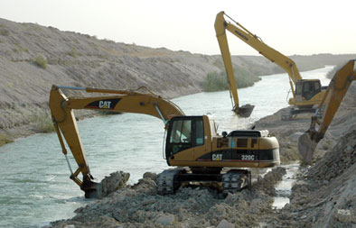
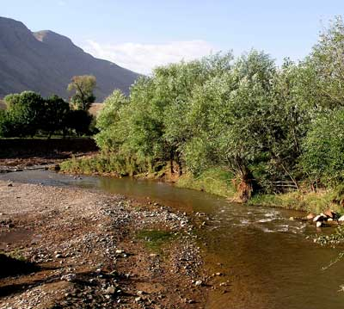
«Капля воды — крупица золота»

Slide 11
7 апреля
Праздник учрежден в 1995 году указом Сапармурата Ниязова, который официально провозгласил своей целью искусственное смягчение сурового климата пустыни Каракумы и превращение Туркменистана в курорт мирового значения.

Slide 12
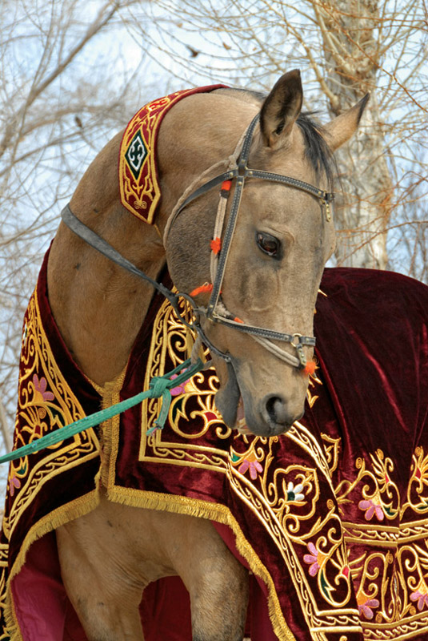

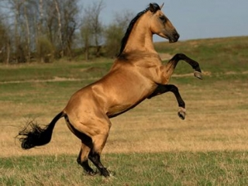
День ахалтекинского скакуна в Туркменистане

Slide 13
28 апреля
История ахалтекинцев, часто именуемых «царскими конями», берет свое начало в глубине веков. С 7—6 веков до н. э. античные историки и поэты упоминают о непревзойденной красоте среднеазиатских лошадей, известных под названием нисейских. Существует гипотеза, что это название напрямую связано с древней столицей Парфии — Нисой.
Впоследствии они стали больше известны как ахалтекинцы — по названию оазиса Ахал и туркменского племени теке, с давних времен занимавшегося разведением этой породы лошадей.

Slide 14
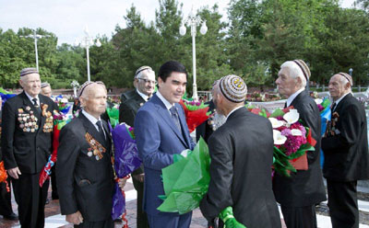
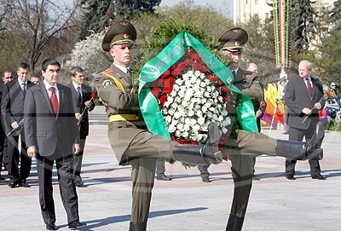
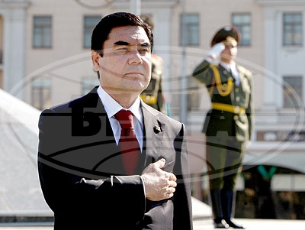
День Победы

Slide 15
По данным советского периода, 300 тысяч жителей Туркмении принимали участие в боях Великой Отечественной войны. 86 тысяч солдат и офицеров из Туркменской ССР сложили свои головы на полях сражений, все они решением главы государства были объявлены Национальными Героями Туркменистана. Их имена внесены в Книгу Памяти. 78 тысяч воинов из Туркмении награждены орденами и медалями, 112 человек стали Героями Советского Союза.

Slide 16
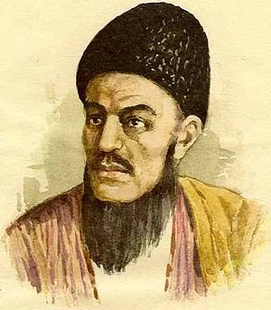
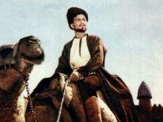
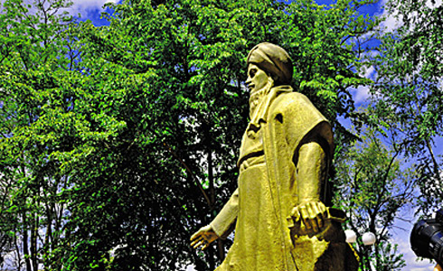
Праздник возрождения, единства и поэзии Махтумкули в Туркменистане

Slide 17
18 и 19 мая в Туркменистане отмечается Праздник возрождения, единства и поэзии Махтумкули.
Махтумкули (псевдоним Фраги) (ок. 1730 — 80-е годы, точная дата неизвестна), выдающийся туркменский поэт, классик туркменской литературы и мыслитель. Сохранилось свыше 10 тысяч строк его стихов, многие произведения переведены на русский язык.
В первые годы независимости 18 мая — день принятия Конституции независимого Туркменистана — страна отмечала как национальный праздник возрождения и единства, а 19 мая воздавала должное классику туркменской литературы, поэту и философу Махтумкули Фраги.
По решению Сапармурата Ниязова, два праздника были объединены в один.

Slide 18
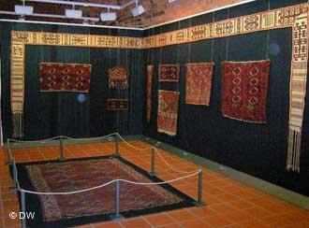
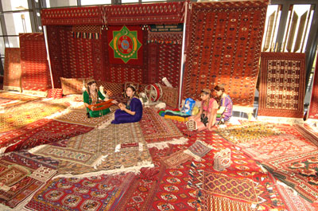
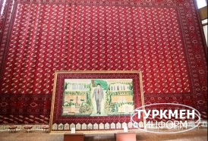
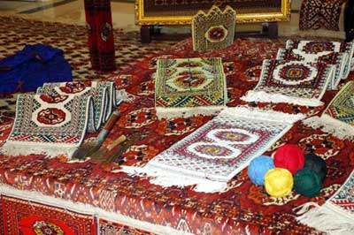
День туркменского ковра

Slide 19
Праздник туркменского ковра отмечается в республике в последнее воскресенье мая. С 1992 года он стал государственным праздником и в последние годы проводится в единственном в мире музее туркменского ковра в Ашхабаде.
«На Востоке дом начинается там, где расстелен ковер», говорит одна из пословиц. Истинность этой поговорки подтверждает история и Туркмении. Даже если вокруг вас выжженная пустыня или суровые горы, ковер — это оазис. Сразу рядом появляется пышный сад, пестрые птицы в кроне деревьев,водоемы.
В прошлом туркмены были кочевниками. И каждое ковровое изделие тогда имело практическое значение. Одни ковры служили для утепления жилья, другие заменяли мебель и постель, третьи использовались для перевозки вещей. Специальные ковровые мешки развешивались по решетчатым переплетам юрты или складывались рядами. Коврами украшались кони и верблюды, они служили незаменимым атрибутом свадебных процессий. Коврами разделяли помещения, и придумать что-то лучше невозможно. Легкий, теплый, компактно сворачиваемый ковер очень удобен при перевозках.
Трансформация сугубо практического полотна в произведение искусства началась позднее, когда кочевники начали вести оседлый образ жизни. Постепенно людям захотелось, чтобы помимо примитивной философии «тепло и сухо» было еще красиво и изысканно. Не случайно сегодня туркменские ковры сравнивают с венецианским стеклом, брюссельскими кружевами, кубинскими сигарами. Это эталон, это совершенство.
Искусство ткать ковры передавалось через столетия, от матери к дочери, от внучки к правнучке — из поколения в поколение. Существовали целые семьи, даже села и племена мастеров, прославившиеся своим самобытным искусством.
В производстве туркменских ковров особое значение придавалось приготовлению и использованию красок, в частности, темно-красного цвета. Тщательно подбиралась шерсть для основания ковра. Для этого брали только шерсть чистой белой породы сарыджинских овец.

Slide 20
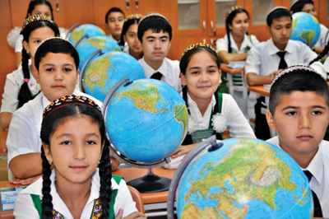
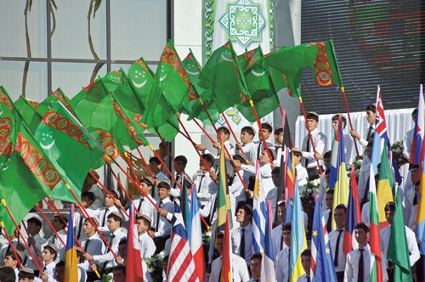
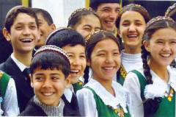
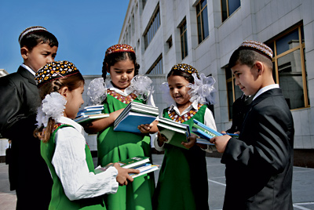
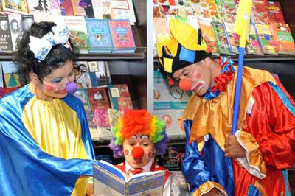
День знаний

Slide 21
1 сентября Туркменистан отмечает День знаний и студенческой молодежи. Тысячи первоклассников впервые пойдут в школы, а вузы республики пополнятся новыми студентами.
Праздник отмечается на самом высоком государственном уровне. Широкомасштабная реформа, проводимая Президентом Туркменистана в сфере образования, — сегодня тема «номер один» в жизни туркменского общества. Образование — один из тех ключевых факторов, что определяют будущее страны.
Характерной приметой нового времени стало развернутое повсеместно в стране строительство новых школ и дошкольных учреждений, оснащенных по последнему слову техники, а также комфортабельных центров здоровья и отдыха детей.

Slide 22

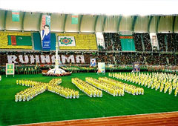
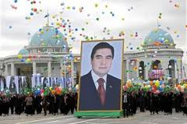
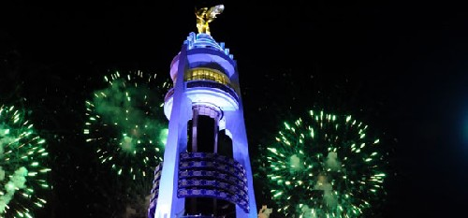
День независимости Туркменистана

Slide 23
27 октября 1991 года Верховный совет Туркменской Советской Социалистической республики принял Конституционный Закон «О независимости и основах государственного устройства Туркменистана». Данным законом в границах территории Туркменской ССР было провозглашено независимое демократическое государство Туркменистан.
С тех пор, каждый год 27 и 28 октября отмечается День независимости Туркменистана — самый главный из всех официальных праздников в Туркменистане.

Slide 24
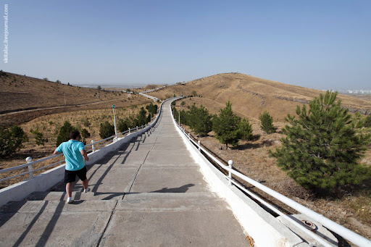
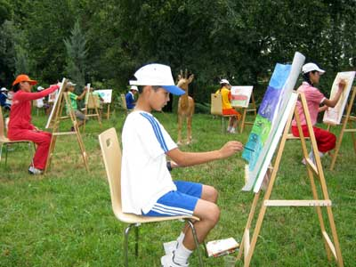
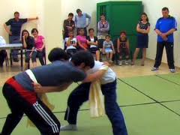
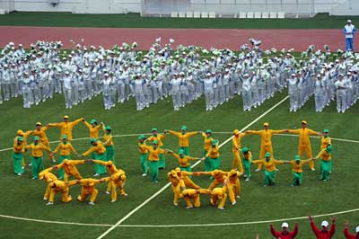
День здоровья в Туркменистане

Slide 25
День здоровья учрежден в 2000 году указом Президента Туркменистана Сапармурата Ниязова и отмечается ежегодно, в первую субботу ноября.
В этот день проводятся спортивно-массовые мероприятия и соревнования по традиционным народным видам спорта.
Для жителей Ашхабада День здоровья связан с массовым восхождением в горы по «Тропе здоровья Вождя» — 36-километровой лестнице, построенной по заказу Ниязова в предгорьях Копетдага.
Сапармурат Ниязов проводил в этот день выездное заседание Кабинета министров Туркменистана у подножья лестницы, после чего все чиновники, за исключением самого Ниязова, совершали по ней обязательное восхождение.

Slide 26
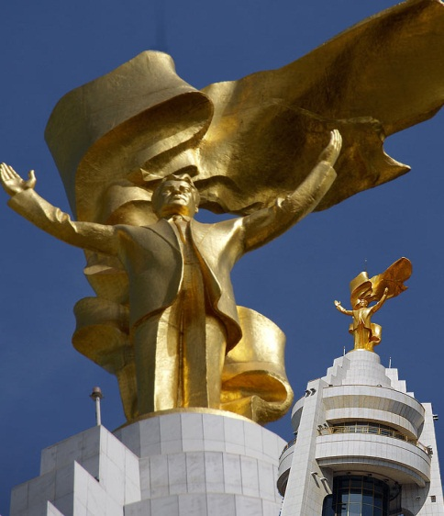
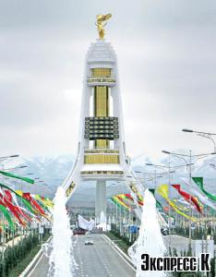
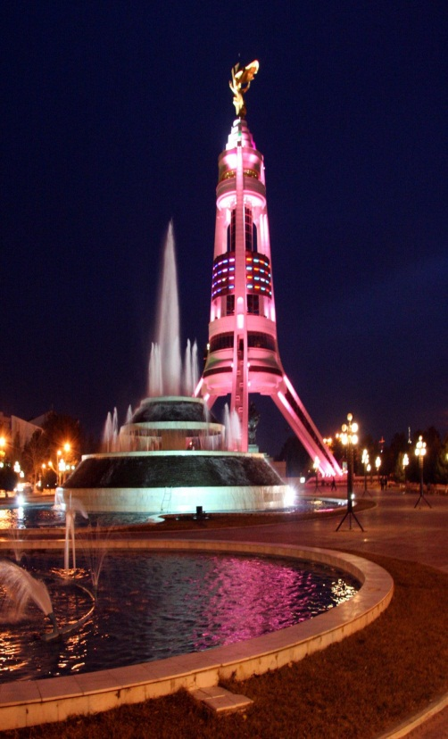
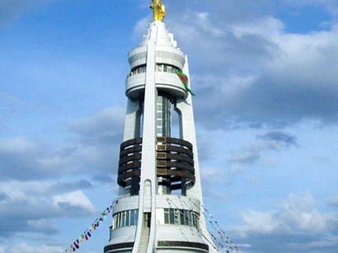
День нейтралитета Туркменистана

Slide 27
12 декабря Туркменистан отмечает второй по значимости государственный праздник в своей пока еще недолгой независимой истории — День Нейтралитета. 12 декабря 1995 года 50-я сессия Генеральной Ассамблеи ООН приняла резолюцию, в которой поддержала идею Туркменистана стать государством со статусом постоянного нейтралитета.
В соответствии с резолюцией, Туркменистан признан нейтральным государством, которое обязуется не участвовать в вооруженных конфликтах, не вмешиваться во внутренние дела других государств.
Согласно существующим в международном праве определениям, нейтралитет Туркменистана является:
по происхождению — признанным, что подтверждается резолюцией Генеральной Ассамблеи ООН «Постоянный нейтралитет Туркменистана» (Permanant Neutrality of Turkmenistan, от 12 декабря 1995 года), Исламабадской декларацией по итогам третьей встречи глав государств и правительств стран Организации Экономического Сотрудничества (15 марта 1995 года), Заключительным документом 11-й конференции глав государств и правительств стран Движения неприсоединения (20 октября 1995 года, Картахен, Колумбия);
по форме — постоянным, то есть не ограниченным во времени и действующим как в военное, так и в мирное время;
по содержанию — позитивным или конструктивным, что подразумевает активную позицию государств в вопросах поддержания мира и стабильности, развития отношений дружбы и сотрудничества между государствам

